Slide 1
FORECAST-TELLER · 回測與預測成果 · 2026-10-02
以 TimesFM 3.0 零樣本預測台灣流感與腸病毒疫情
同一套資料管線與滾動回測，兩條每週更新的線上預測：類流感門急診（流感）與門急診合計（腸病毒）
415
−26%
−19%
0.82 / 0.75
個回測起點（2017w52–2025w49，每週一個）
流感門診最佳設定 WIS 相對 naive（COVID 後）
腸病毒門急診最佳設定 WIS 相對 naive（COVID 後）
80% 預測區間實際涵蓋率（流感 / 腸病毒，理想 0.80）
Google TimesFM 3.0（330M 參數，零樣本、未微調，一次輸出 9 個分位數）· 疾管署健保、RODS、NIDDS、LARS 週資料與資料開放平台
drhao.github.io/forecast-teller（流感）· drhao.github.io/forecast-teller/ev/（腸病毒）· 每週更新並留存預測紀錄供事後評估
Notes:
兩條工作線共用核心模組與回測設計；流感用內部週資料，腸病毒用資料開放平台。重點：零樣本、可驗證、每週自動更新。

Slide 2
流感 01 · DATA & METHOD
流感：資料與方法
五個疾管署監測來源對齊成週資料面板，TimesFM 3.0 零樣本預測，逐層加入共變數與多變量聯合
資料來源（疫情週；頭尾不完整週自動排除）
1
TimesFM 3.0
Google 時間序列基礎模型，330M 參數，零樣本、不微調；一次輸出 9 個分位數（q10–q90）。
來源 | 內容 | 完整週
健保申報 門診/住院 | 類流感（48X）、流感（487）就診人次、總人次 | 2005–2026w38
健保申報 急診 | 同上，急診 | 2016–2026w38
RODS 即時疫情監視 | 急診類流感人次、百分比（234 家醫院） | 2009–2026w38
NIDDS 法定傳染病 | 流感併發重症確定病例（發病週，多排除 3 週） | 2003–2026w35
LARS 實驗室自動通報 | A/B 型陽性數、檢驗件數、陽性率 | 2015–2026w38
RESP_LAB 社區合約實驗室 | 呼吸道病原體 PCR（NIDSS 網站抓取）；只用於敘事 | 2025–2026w36
2
已知未來共變數
春節週旗標、每週平日假日天數（最有用）；季節相位、log1p、對稱平均、滑動視窗皆無幫助。
3
多變量聯合
門診 + 急診 + RODS + 重症四個序列一起預測（變數注意力）；22 縣市 / 18 年齡層也各自聯合。
4
基準模型
last-value naive、MA3（前 3 週平均）、季節性 naive、AutoETS、Theta；分位數為中位數置中的經驗誤差。
22 縣市 × 19 年齡層皆有分解；假日檔（春節、平日假日天數）延伸至 2026 年底；NIDDS 隱性零值自動補 0。
5
回測設計
資料窗 2016w01–2025w53（522 週），暖機 104 週，每週一個起點共 415 個，預測 1–4 週；分 COVID 前 / 期 / 後三段。
評估指標 WIS（加權區間分數，主指標）、MAE、MAPE、MASE、80%/60% 區間涵蓋率、方向命中率、±10% 容忍帶命中率、閾值命中率與誤報率（門診以第 75 百分位、RODS 以流行閾值 11%）。
決策規則 以 COVID 後（2023–2025）1–4 週平均 WIS 選定設定，並確認 COVID 前不退步。
forecast-teller · TimesFM 3.0 台灣流感與腸病毒預測 · 資料：疾管署（健保、RODS、NIDDS、LARS；資料開放平台）· 圖表依《疫情資料視覺化指引》
2
Notes:
模型完全零樣本；所有比較在同一組 415 個起點上；COVID 期（2020–2022）不做決策依據但保留在 context。RESP_LAB 回測顯示當共變數反而變差，所以只用在敘事。

Slide 3
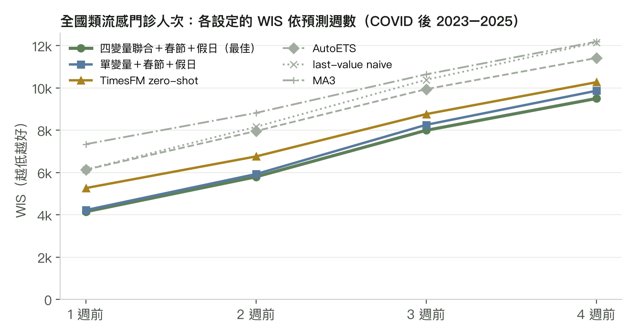
流感 02 · BACKTEST
流感：回測結果（全國類流感門診人次，COVID 後 2023–2025，h = 1–4）
最佳設定為四變量聯合 + 春節旗標 + 假日天數：WIS 較 last-value naive 低 26%，1–4 週分別 −32% / −29% / −23% / −22%
設定 | WIS | 相對 naive | MAPE % | 80% 涵蓋 | 方向命中
四變量聯合＋春節＋假日 | 6,857 | 0.74 | 10.5 | 0.82 | 0.68
單變量＋春節＋假日 | 7,065 | 0.77 | 10.9 | 0.79 | 0.67
TimesFM zero-shot | 7,762 | 0.84 | 12.2 | 0.82 | 0.63
AutoETS | 8,861 | 0.96 | 13.5 | 0.79 | 0.42
last-value naive | 9,205 | 1.00 | 13.1 | 0.63 | 0.45
MA3 | 9,746 | 1.06 | 14.0 | 0.62 | 0.43
季節性 naive | 22,846 | 2.48 | 36.7 | 0.65 | 0.50
COVID 前（2018–2019）最佳設定 WIS 4,482，相對 naive −32%；各分段結論一致。
零樣本已勝過統計基準 不加任何共變數的 TimesFM，WIS 比 naive 低 16%、比 AutoETS 低 12%；季節性 naive 因季節位移與 COVID 斷層失效（MASE 1.17）。
假日天數是最有用的共變數 加入平日假日天數與春節旗標後 WIS 再降至 naive 的 0.77；季節相位、log1p、對稱平均、滑動視窗都沒有幫助。
多變量聯合在每個 horizon 都最好 80% 區間涵蓋率 0.82、60% 涵蓋率 0.62，校準良好；高流行週中位數偏低 2–8%，屬保守。
forecast-teller · TimesFM 3.0 台灣流感與腸病毒預測 · 資料：疾管署（健保、RODS、NIDDS、LARS；資料開放平台）· 圖表依《疫情資料視覺化指引》
3
Notes:
圖：WIS 隨 horizon 上升，但最佳設定在每個 horizon 都低於基準。表：MAPE 10.5% 對 naive 13.1%。強調校準：涵蓋率接近名目值。

Slide 4
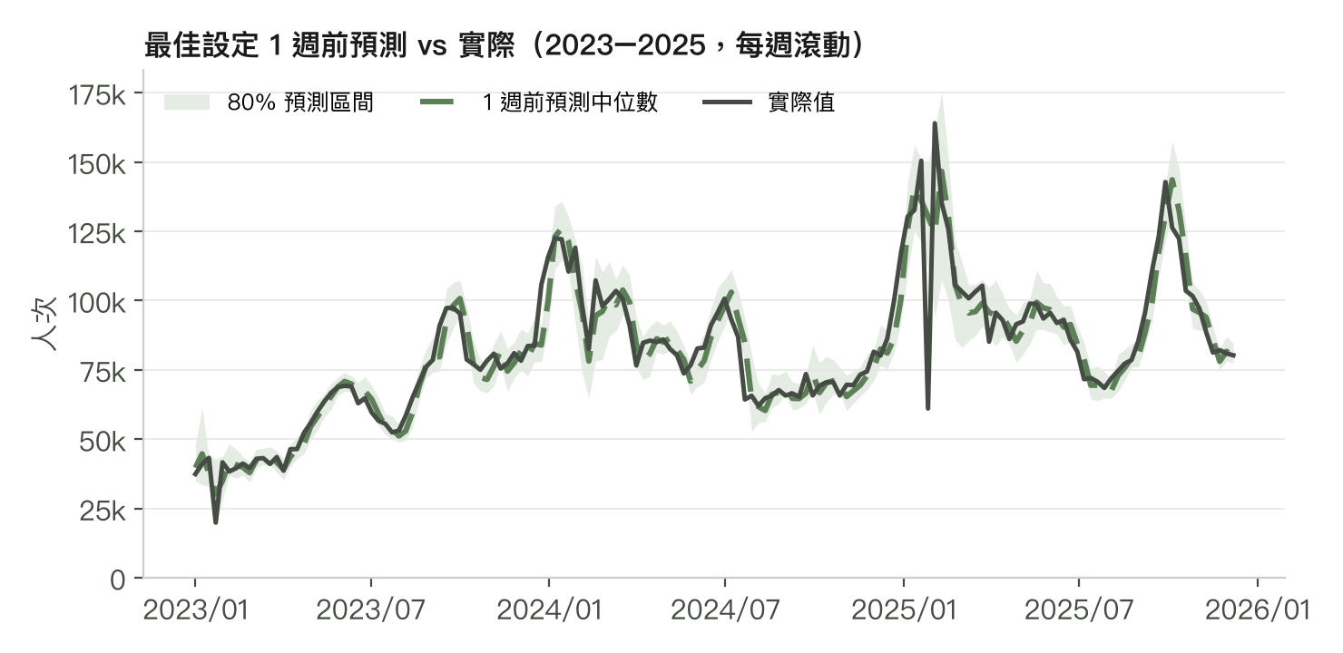
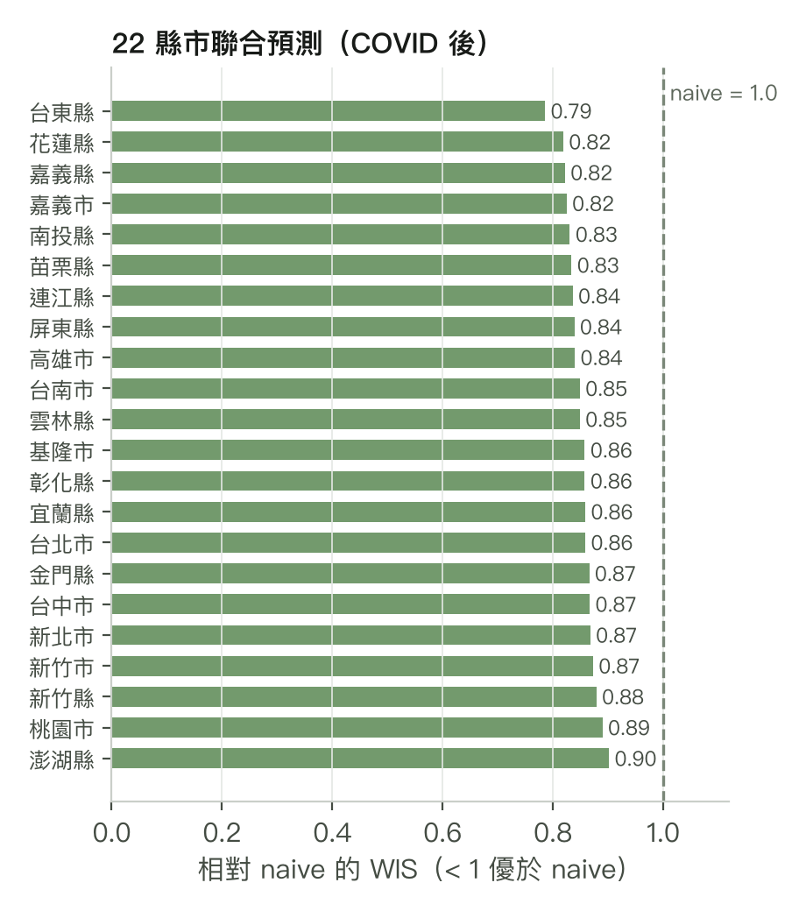
流感 03 · VALIDATION
流感：延伸驗證與命中率
同一套設定在急診人次、RODS 急診%、22 縣市與 18 年齡層都優於基準；方向與閾值命中率高於 naive
全國類流感急診人次（健保） 最佳同為四變量聯合＋春節＋假日：WIS 656，相對 naive 0.70，MAPE 10.4%，80% 涵蓋率 0.81。
RODS 急診類流感% 最佳 WIS 0.63 個百分點，相對 naive 0.88；以流行閾值 11% 計，閾值命中率（敏感度）0.82、誤報率 0.19（naive 0.78 / 0.24）。
縣市與年齡層聯合預測 22 縣市總 WIS 相對逐縣市 naive 0.86（每個縣市都 < 1，右圖）；18 年齡層 0.83。
命中率 門診最佳設定方向命中率 0.68（1 週前 0.69），三分類（漲/持平/跌）0.49，±10% 容忍帶 0.63；閾值命中率 0.85、誤報率 0.17（naive 0.82 / 0.17）。
forecast-teller · TimesFM 3.0 台灣流感與腸病毒預測 · 資料：疾管署（健保、RODS、NIDDS、LARS；資料開放平台）· 圖表依《疫情資料視覺化指引》
4
Notes:
左圖：1 週前預測貼合實際，區間涵蓋大多數週，2025 年初春節週的極端下降只被部分捕捉。右圖：22 縣市聯合預測每個縣市都優於 naive，離島增益最小。

Slide 5
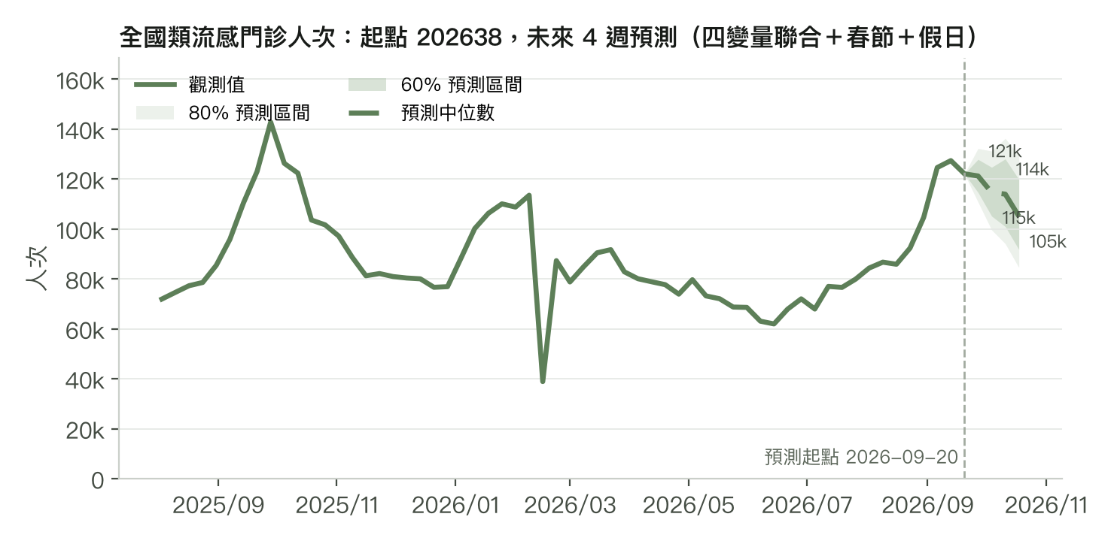
流感 04 · LATEST FORECAST
流感：最新預測與即時評估（資料至 202638，2026-09-20 起的一週）
每週預測頁的判讀由程式依最新資料與分位數自動生成；每次預測都存檔，隔週與實際值比對
疫情處於高原期、活動度高：門診人次較前一週 -4%，RODS 急診類流感% 12.2%（連續 4 週高於流行閾值）；模型預期未來 4 週持續下降，下週續升機率約 45%。
類流感門診 4 週中位數
121,209 → 114,586 → 113,944 → 105,090
第 1 週 80% 區間 110,749–132,203
門急診合計（門診 + 急診）
134,260 → 127,108 → 125,356 → 115,765
起點週實際 134,832
RODS 急診類流感%
即時評估（起點 202636 的預測，2026-09-17 發布）
1 週前（目標 202637）：門診預測 129,534、實際 127,355（誤差 1.7%）；急診 11,896 對 11,722（1.5%）；RODS% 12.4 對 11.8（4.4%）。三者都落在 80% 區間內。
2 週前（目標 202638）：門診預測 140,864、實際 122,060（高估 15%，仍在 80% 區間內）。202638 的健保總就診人次比前週少 12%，疑似申報未齊，下次更新可能上修。
提醒 回測（2016–2025）顯示模型在高流行週的中位數偏低 2–8%，上升期解讀請參考區間上緣；1–2 週的預測最可靠。
12.2 → 12.2 → 11.8 → 11.6 %
維持在流行閾值 11% 以上的機率第 1 週約 95%、第 4 週約 70%
流感併發重症（起點 202635）
103 → 99 → 93 → 87 例
發病週計，通報延遲約 3 週
forecast-teller · TimesFM 3.0 台灣流感與腸病毒預測 · 資料：疾管署（健保、RODS、NIDDS、LARS；資料開放平台）· 圖表依《疫情資料視覺化指引》
5
Notes:
說明這是自動判讀：規則從最新面板與 9 個分位數推得走勢形狀、續升機率與閾值機率。即時評估來自 outputs/forecast_log/，每週累積。

Slide 6
腸病毒 01 · DATA & METHOD
腸病毒：資料、流行閾值與方法
資料開放平台的健保門診與 RODS 急診腸病毒週人次；流行閾值依年記錄；同一套 TimesFM 3.0 零樣本回測
資料來源（資料開放平台，每週自動下載）
1
與流感相同的骨幹
TimesFM 3.0 零樣本、9 個分位數；同一組 415 個起點（2018–2025 每週）、同一套基準與指標。
來源 | 內容 | 完整週
健保申報 門診/住院 | 腸病毒就診人次、總人次；9 個年齡層、22 縣市（無急診檔） | 2016–2026w38
RODS 急診 | 腸病毒就診人次（無分母，分母借用流感面板的 RODS 總人次） | 2007–2026w38
門急診合計 ev_oe | 健保門診 + RODS 急診；急診暫以 RODS 代替健保急診 | 流行期指標
2
腸病毒專屬共變數
學校行事曆（暑假 7/1–8/29、寒假、開學前兩週）與平日假日天數；春節旗標改為學校行事曆。
3
多變量聯合
門急診合計 + 門診 + RODS 三序列聯合（變數注意力）；加入住院無進一步增益。
流行閾值（每年由疾管署設定） 2016–2025 年 11,000 人次（4 年有新聞稿確認、6 年推定）、2026 年 12,000 人次；記錄於 ev_forecast/data/thresholds.csv，每年手動更新。
流行期規則（暫定） 單週達閾值即進入、連續 2 週低於即脫離；近年流行期：2023w44–2023w47、2024w16–2025w03、2025w45–2025w50。
與新聞稿公布值比較 本合成指標在 2016–2023 年偏低 2–9%，2024 年後在 −2% 至 +6% 內（新聞稿為首報值，開放資料為回補後）。
4
波形特徵
一年兩波、波形逐年不同；季節性 naive 幾乎無用（WIS 約 naive 的 4 倍），所以不能靠「去年同週」。
5
閾值評估
以各年流行閾值計閾值命中率（敏感度）與誤報率，直接對應流行期判定的實務需求。
待確認 閾值與流行期規則來自新聞稿，尚待與疾管署定義核對；取得健保急診腸病毒檔後，急診部分應改用健保急診並重跑回測。
資料開放平台 od.cdc.gov.tw 憑證鏈缺中繼憑證，下載腳本已內建修法；每週 refresh_data.sh 自動下載。
forecast-teller · TimesFM 3.0 台灣流感與腸病毒預測 · 資料：疾管署（健保、RODS、NIDDS、LARS；資料開放平台）· 圖表依《疫情資料視覺化指引》
6
Notes:
強調兩點差異：急診用 RODS 代替，閾值依年手動記錄。流行期規則與閾值都標「待確認」。

Slide 7
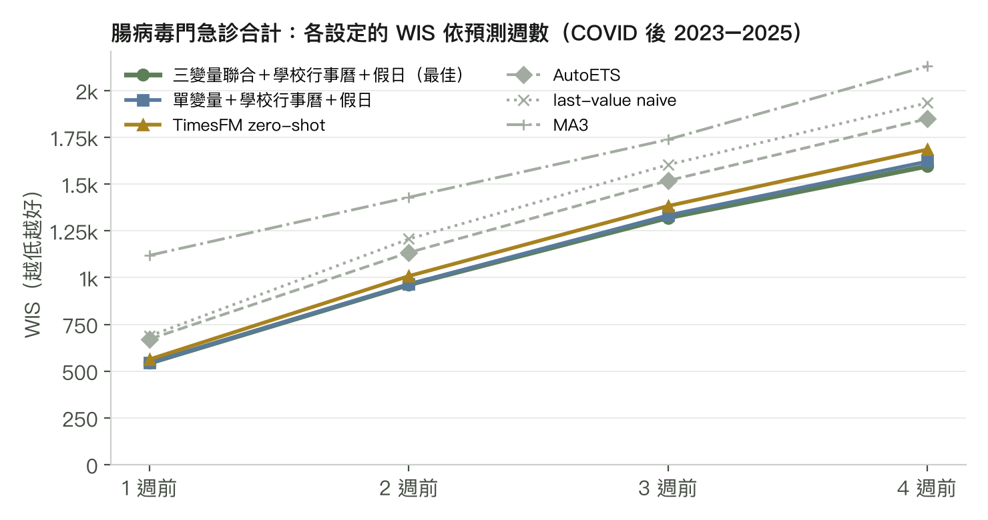
腸病毒 02 · BACKTEST
腸病毒：回測結果（門急診合計，COVID 後 2023–2025，h = 1–4）
最佳設定為三變量聯合 + 學校行事曆 + 假日天數：WIS 較 last-value naive 低 19%，1–4 週分別 −21% / −20% / −18% / −17%
設定 | WIS | 相對 naive | MAPE % | 80% 涵蓋 | 方向命中
三變量聯合＋學校＋假日 | 1,105 | 0.81 | 15.3 | 0.75 | 0.71
單變量＋學校＋假日 | 1,115 | 0.82 | 15.5 | 0.73 | 0.71
TimesFM zero-shot | 1,160 | 0.85 | 16.8 | 0.75 | 0.69
AutoETS | 1,293 | 0.95 | 18.7 | 0.79 | 0.34
last-value naive | 1,358 | 1.00 | 18.7 | 0.74 | 0.40
MA3 | 1,604 | 1.18 | 22.0 | 0.77 | 0.33
季節性 naive | 5,375 | 3.96 | 81.9 | 0.60 | 0.50
COVID 前（2018–2019）最佳設定 WIS 868，相對 naive −31%；結論一致。
零樣本單變量已比基準好 無共變數的 TimesFM WIS 為 naive 的 0.85、AutoETS 0.95、MA3 1.18；季節性 naive 3.96（去年同週完全不可用）。
共變數與聯合的增益比流感小 學校行事曆 + 假日把 WIS 降到 naive 的 0.82，三變量聯合再到 0.81；MAPE 15.3%（naive 18.7%）。
區間偏窄 80% 涵蓋率 0.75、60% 涵蓋率 0.54，低於名目值；解讀時區間要放寬一些，區間校正列為下一步。
forecast-teller · TimesFM 3.0 台灣流感與腸病毒預測 · 資料：疾管署（健保、RODS、NIDDS、LARS；資料開放平台）· 圖表依《疫情資料視覺化指引》
7
Notes:
腸病毒波形逐年不同，季節性 naive 失效是這條線最重要的背景。零樣本已贏基準，共變數再補一點。涵蓋率偏窄要講清楚。

Slide 8
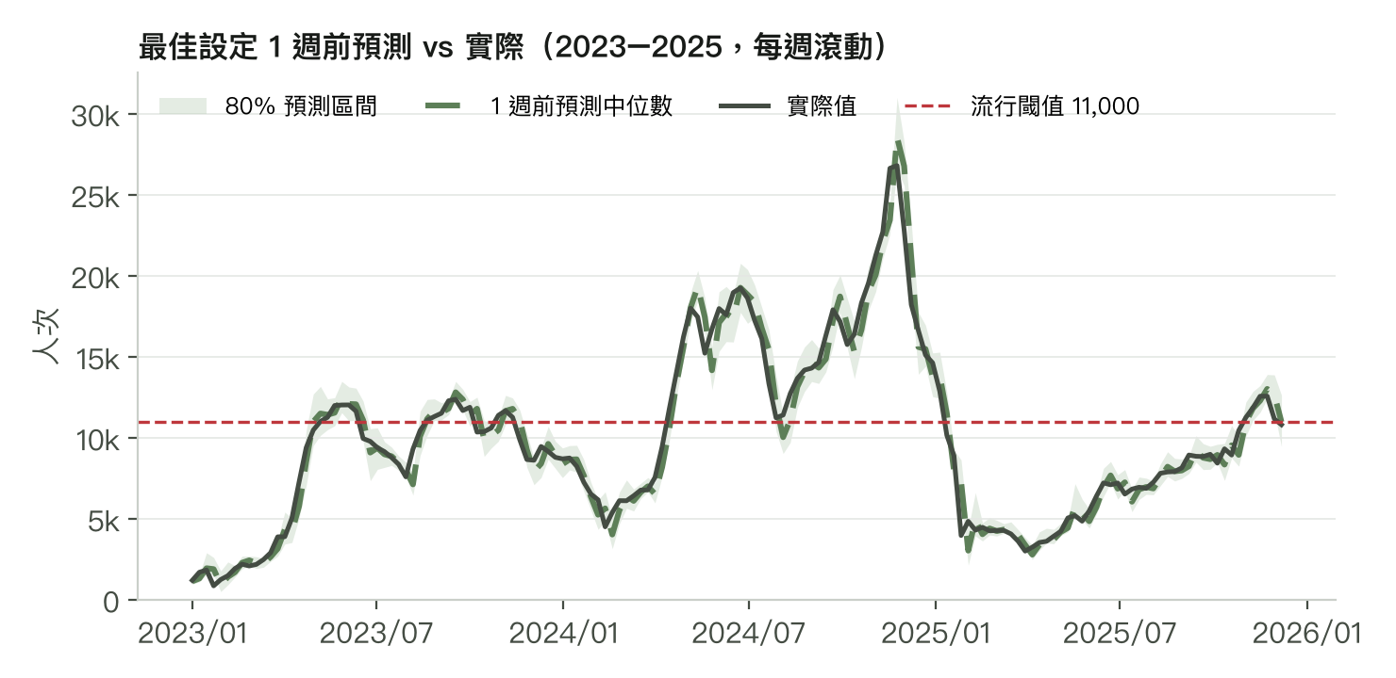
腸病毒 03 · VALIDATION
腸病毒：流行閾值命中與 1 週前預測 vs 實際
以各年流行閾值評估「下週是否達閾值」的命中率與誤報率；逐年 WIS 顯示 2024 年高峰季最難
設定 | 閾值命中率 | 誤報率 | 方向命中 | 三分類 | ±10%
三變量聯合＋學校＋假日 | 0.84 | 0.08 | 0.71 | 0.55 | 0.48
單變量＋學校＋假日 | 0.85 | 0.08 | 0.71 | 0.53 | 0.48
TimesFM zero-shot | 0.85 | 0.09 | 0.69 | 0.51 | 0.46
AutoETS | 0.80 | 0.13 | 0.34 | 0.22 | 0.42
last-value naive | 0.80 | 0.13 | 0.40 | 0.22 | 0.42
閾值 = 各年流行閾值（回測窗內均為 11,000 人次），COVID 後 h = 1–4 平均。
1 週前 WIS | 2023 | 2024 | 2025
最佳設定 | 395 | 807 | 424
last-value naive | 484 | 1,064 | 510
AutoETS | 532 | 964 | 512
閾值命中 最佳設定閾值命中率 0.84、誤報率 0.08；naive 為 0.80 / 0.13。COVID 前更高（命中 0.94、誤報 0.07）。
方向 方向命中率 0.71，統計基準只有 0.33–0.40（接近隨機）；三分類 0.55、±10% 容忍帶 0.48。
左圖 1 週前中位數貼合實際，紅色虛線為流行閾值；上升段起點（2024 年春、2025 年秋）略為落後 1 週，峰值略偏低。
forecast-teller · TimesFM 3.0 台灣流感與腸病毒預測 · 資料：疾管署（健保、RODS、NIDDS、LARS；資料開放平台）· 圖表依《疫情資料視覺化指引》
8
Notes:
閾值命中率就是「下週會不會進入流行期」的敏感度；誤報率是低於閾值卻預測達標的比例。2024 年是回測窗內最高的腸病毒年，WIS 最高。

Slide 9
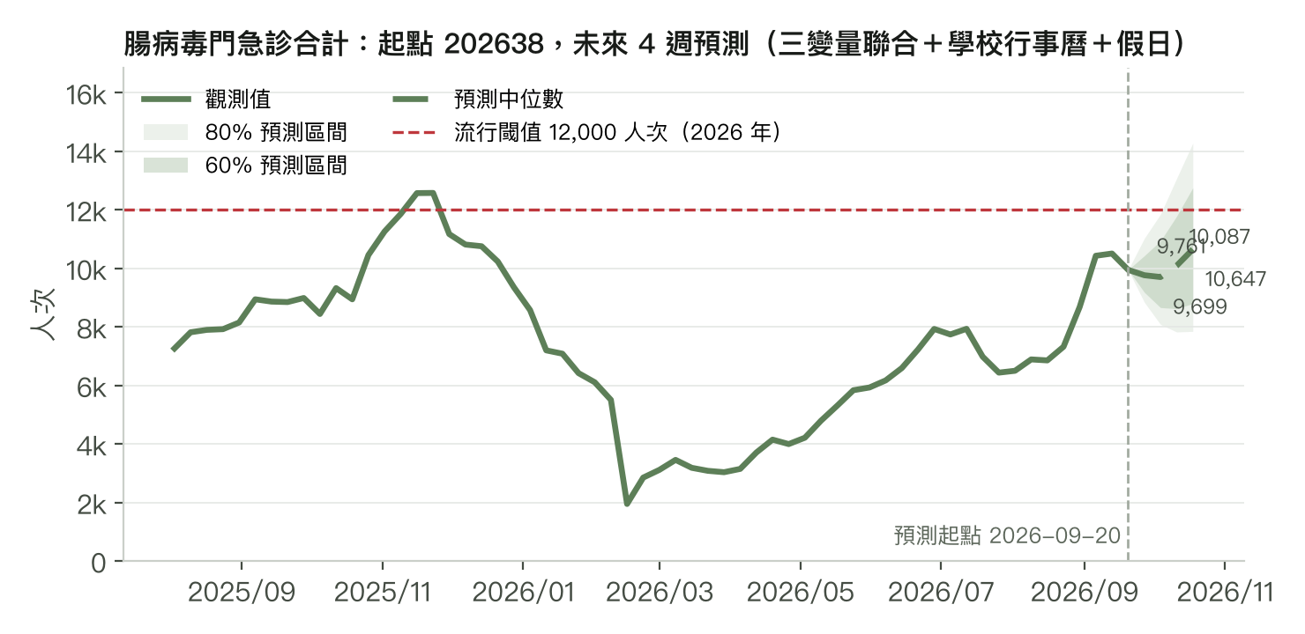
腸病毒 04 · LATEST FORECAST
腸病毒：最新預測與即時評估（資料至 202638，2026-09-20 起的一週）
門急診合計對流行閾值的機率判讀由程式自動生成；起點 202636 的預測已與兩週實際值比對
腸病毒疫情處於低度活動、活動度中等：門急診合計 9,945 人次，較前一週 -5%，未達 2026 年流行閾值 12,000 人次；模型預期未來 4 週大致持平，第 4 週高於閾值的機率約 30%。
門急診合計 4 週中位數
9,761 → 9,699 → 10,087 → 10,647
第 1 週 80% 區間 8,838–11,019；起點週實際 9,945
達流行閾值 12,000 人次的機率（第 1–4 週）
5% → 5% → 20% → 30%
依 9 個分位數內插；4 週內中位數都未達閾值
健保門診 4 週中位數
即時評估（起點 202636 的預測，2026-09-19 發布）
當時預測門急診合計會由 11,113 升到 12,866、第 4 週達閾值機率約 60%。1 週前（目標 202637）：預測 11,113、實際 10,502（誤差 5.8%，在 80% 區間內）；2 週前（目標 202638）：預測 11,643、實際 9,945（高估 17%，落在 80% 區間外）。
解讀 上升趨勢在 202638 中斷，模型對轉折的反應慢 1 週，與回測結論一致；202638 的健保總就診人次比前週少 12%，門診腸病毒人次可能有一部分是申報未齊。
提醒 急診部分暫以 RODS 人次代替健保急診；健保申報有回補，最近一週的觀測值日後可能上修；本頁所有判讀由程式依規則自動產生。
9,270 → 9,205 → 9,619 → 10,181
RODS 急診 503 → 538 → 490 → 499 人次（聯合預測的另外兩個序列）
門診年齡分布（起點週）
0–2 歲 37%、3–6 歲 32%、7–12 歲 18%
4 週變化 +26% / +23% / +73%；開學後學齡兒童上升最快
forecast-teller · TimesFM 3.0 台灣流感與腸病毒預測 · 資料：疾管署（健保、RODS、NIDDS、LARS；資料開放平台）· 圖表依《疫情資料視覺化指引》
9
Notes:
這是腸病毒第一筆真正的即時評估：1 週前準、2 週前高估，因為上升被打斷。預測紀錄每週累積在 ev_forecast/outputs/forecast_log/。

